Slide 1
Teknik Pembagian Dataset
Untuk Algoritma Supervised Learning

Slide 2
Holdout
Metode Holdout adalah metode yang akan menyediakan sejumlah data untuk digunakan sebagai data training, dan sisanya sebagai data testing.
70% Data Training
90% Data Training
30% Data Testing
10% Data Testing

Slide 3
K-Fold Cross Validation
K-Fold Cross Validation adalah salah satu metode untuk mengevaluasi kinerja classifier, metode ini dapat digunakan apabila memiliki jumlah data yang terbatas (jumlah instance tidak banyak).
Seluruh data yang ada akan dibagi menjadi sepuluh subset, yaitu: fold 1, fold 2, fold 3, fold 4, fold 5, fold 6, fold 7, fold 8, fold 9, dan fold 10.
Hal tersebut dilakukan dengan tujuan untuk mencari performansi terbaik

Slide 4
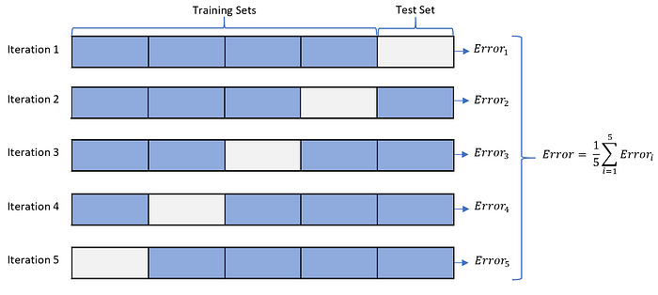
K-Fold Cross Validation

Slide 5
Confusion Matrix
https://scikit-learn.org/stable/modules/model_evaluation.html#classification-metrics
Yotube channel : Irwansight

Slide 6
Confusion Matrix
Digunakan pada tahap evaluasi model/algoritma supervised learning
Evaluasi berupa: accuracy, precision, recall, specificity, dan F1-Score

Slide 7
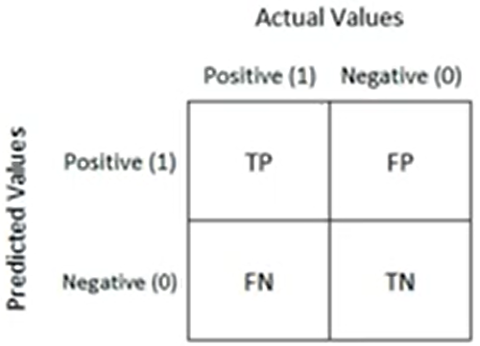
Confusion Matrix
Actual Values, merupakan nilai real atau nilai asli dari class label
Predicted Values, merupakan nilai prediksi dari pemodelan machine learning
TP adalah True Positive
FP adalah False Positive
FN adalah False Negative
TN adalah True Negative

Slide 8
Confusion Matrix
JURUSAN | GENDER | ASAL_SEKOLAH | RERATA_SKS | ASISTEN | STUDY
IPS | PRIA | PEKALONGAN | lebih 18 | TIDAK | TERLAMBAT
IPS | PRIA | PEKALONGAN | lebih 18 | TIDAK | TERLAMBAT
IPS | PRIA | PEKALONGAN | lebih 18 | TIDAK | TERLAMBAT
IPA | WANITA | PEKALONGAN | lebih 18 | TIDAK | TERLAMBAT
IPA | WANITA | LUAR | lebih 18 | TIDAK | TERLAMBAT
IPA | PRIA | LUAR | lebih 18 | TIDAK | TERLAMBAT
IPA | PRIA | PEKALONGAN | lebih 18 | YA | TEPAT
IPS | PRIA | PEKALONGAN | kurang=18 | TIDAK | TERLAMBAT
IPS | WANITA | PEKALONGAN | kurang=18 | TIDAK | TERLAMBAT
IPA | PRIA | PEKALONGAN | lebih 18 | YA | TEPAT
BAHASA | PRIA | PEKALONGAN | lebih 18 | TIDAK | TERLAMBAT
IPA | PRIA | LUAR | kurang=18 | TIDAK | TERLAMBAT
IPA | WANITA | PEKALONGAN | kurang=18 | TIDAK | TEPAT
Positif (1) = terlambat
Negatif(0) = Tepat
TP :data real TERLAMBAT, model memprediksi TERLAMBAT
FP:data real TERLAMBAT, model memprediksi BUKAN TERLAMBAT (TEPAT)
TN:data real TEPAT, model memprediksi TEPAT
FN:data real TEPAT, model memprediksi BUKAN TEPAT (TERLAMBAT)

Slide 9
Confusion Matrix
Jika True, maka prediksi benar
Jika False, maka prediksi salah

Slide 10
Contoh Confusion Matrix
13 mahasiswa, 3 tepat waktu, 10 terlambat -> data real
3 mahasiswa lulus tepat waktu, diprediksi tepat waktu 2 mahasiswa, 1 diprediksi terlambat
10 mahasiswa terlambat, diprediksi terlambat 6 mahasiswa, 4 diprediksi tepat
6
4
1
2
Positif (1) = terlambat
Negatif(0) = Tepat

Slide 11
Mengukur Ferformance Matrix
Accuracy : Mengukur seberapa akurat model dapat mengklasifikasikan data dengan benar
Precission (Positive Predictive Value) : menggambarkan tingkat keakuratan antara data prediksi benar positif yang diminta dengan hasil prediksi yang diberikan oleh model
Recall atau Sensitivity (True Positive Rate) : menggambarkan keberhasilan model dalam menemukan kembali sebuah informasi
Specificity : Merupakan kebenaran memprediksi negative dibandingkan dengan keseluruhan data negative
F1-Score : merupakan perbandingan rata-rata presisi dan recall yang dibobotkan

Slide 12
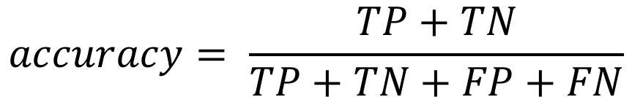
Accuracy
Accuracy menggambarkan seberapa akurat model dapat mengklasifikasikan dengan benar
Accuracy merupakan rasio prediksi benar (positif dan negative) dengan keseluruhan data
Accuracy dapat disebut juga tingkat kedekatan nilai prediksi dengan nilai real (sebenarnya)
$$accuracy= \frac{TP+TN}{TP+TN+FP+FN}$$

Slide 13
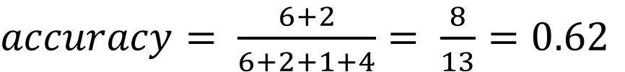
Contoh Confusion Matrix
Positif (1) = terlambat
Negatif(0) = Tepat
13 mahasiswa, 3 tepat waktu, 10 terlambat
3 mahasiswa lulus tepat waktu, diprediksi tepat waktu 2 mahasiswa, 1 diprediksi terlambat
10 mahasiswa terlambat, diprediksi terlambat 6 mahasiswa, 4 diprediksi tepat
6
4
1
2
Berapa persen mahasiswa yang diprediksi benar baik tepat ataupun terlambat dari keseluruhan mahasiswa
$accuracy= \frac{6+2}{6+2+1+4}= \frac{8}{13}=0.62$

Slide 14
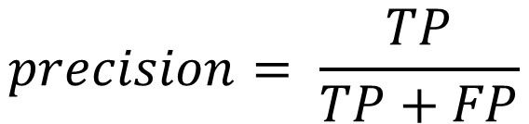
Precision
Precision menggambarkan tingkat keakuratan antara data yang diminta dengan hasil prediksi yang diberikan oleh model
Precision merupakan rasio prediksi benar positif dibandingkan dengan keseluruhan hasil yang diprediksi positif
Dari semua kelas positif yang telah diprediksi dengan benar, berapa banyak data yang benar-benar positif
$$precision= \frac{TP}{TP+FP}$$

Slide 15
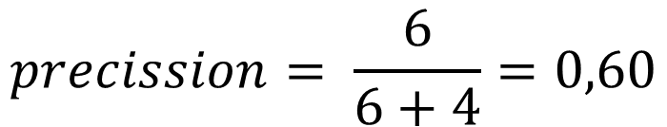
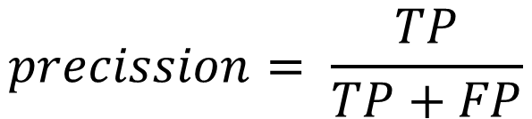
Contoh Precission
Positif (1) = terlambat
Negatif(0) = Tepat
13 mahasiswa, 3 tepat waktu, 10 terlambat
3 mahasiswa lulus tepat waktu, diprediksi tepat waktu 2 mahasiswa, 1 diprediksi terlambat
10 mahasiswa terlambat, diprediksi terlambat 6 mahasiswa, 4 diprediksi tepat
6
4
1
2
Berapa persen mahasiswa yang diprediksi benar terlambat dari keseluruhan mahasiswa yang diprediksi terlambat
$$precission= \frac{6}{6+4}=0,60$$
$$precission= \frac{TP}{TP+FP}$$

Slide 16
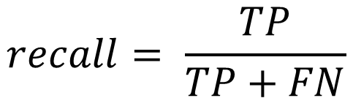
Recall atau Sensitivity (True Positive Rate)
Recall menggambarkan keberhasilan model dalam menemukan kembali sebuah informasi
Recall merupakan rasio prediksi benar positif dibandingkan dengan keseluruhan data yang benar positif
$$recall= \frac{TP}{TP+FN}$$

Slide 17
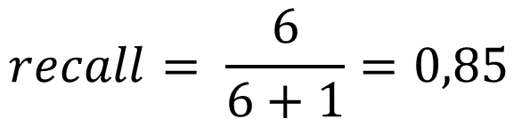
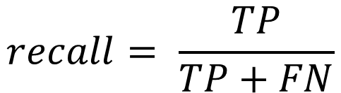
Contoh Recall
Positif (1) = terlambat
Negatif(0) = Tepat
13 mahasiswa, 3 tepat waktu, 10 terlambat
3 mahasiswa lulus tepat waktu, diprediksi tepat waktu 2 mahasiswa, 1 diprediksi terlambat
10 mahasiswa terlambat, diprediksi terlambat 6 mahasiswa, 4 diprediksi tepat
6
4
1
2
$$recall= \frac{TP}{TP+FN}$$
Berapa persen mahasiswa yang diprediksi benar terlambat dibandingkan keseluruhan mahasiswa yang diprediksi terlambat
$$recall= \frac{6}{6+1}=0,85$$

Slide 18
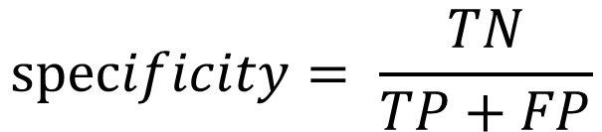
Specificity
Merupakan kebenaran memprediksi negative dibandingkan dengan keseluruhan data negative
$$specificity= \frac{TN}{TP+FP}$$

Slide 19
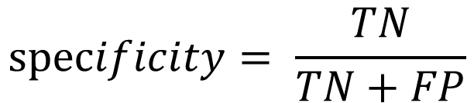
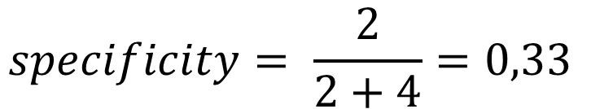
Contoh Specificity
Positif (1) = terlambat
Negatif(0) = Tepat
$$specificity= \frac{TN}{TN+FP}$$
6
4
Berapa persen mahasiswa yang diprediksi tepat dibandingkan keseluruhan mahasiswa yang diprediksi tepat
1
2
$$specificity= \frac{2}{2+4}=0,33$$

Slide 20
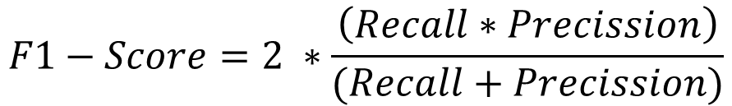
F1-Score
F1-Score merupakan perbandingan rata-rata presisi dan recall yang dibobotkan
$$F1−Score=2 ∗\frac{\left(Recall∗Precission\right)}{(Recall+Precission)}$$

Slide 21
Tugas
JURUSAN | GENDER | ASAL_SEKOLAH | RERATA_SKS | ASISTEN | STUDY
IPS | PRIA | PEKALONGAN | lebih 18 | TIDAK | TERLAMBAT
IPS | PRIA | PEKALONGAN | lebih 18 | TIDAK | TERLAMBAT
IPS | PRIA | PEKALONGAN | lebih 18 | TIDAK | TERLAMBAT
IPA | WANITA | PEKALONGAN | lebih 18 | TIDAK | TERLAMBAT
IPA | WANITA | LUAR | lebih 18 | TIDAK | TERLAMBAT
IPA | PRIA | LUAR | lebih 18 | TIDAK | TERLAMBAT
IPA | PRIA | PEKALONGAN | lebih 18 | YA | TEPAT
IPS | PRIA | PEKALONGAN | kurang=18 | TIDAK | TERLAMBAT
IPS | WANITA | PEKALONGAN | kurang=18 | TIDAK | TERLAMBAT
IPA | PRIA | PEKALONGAN | lebih 18 | YA | TEPAT
BAHASA | PRIA | PEKALONGAN | lebih 18 | TIDAK | TERLAMBAT
IPA | PRIA | LUAR | kurang=18 | TIDAK | TERLAMBAT
IPA | WANITA | PEKALONGAN | kurang=18 | TIDAK | TEPAT
IPS | PRIA | PEKALONGAN | lebih 18 | TIDAK | TEPAT
IPA | WANITA | PEKALONGAN | lebih 18 | TIDAK | TEPAT
Dengan NB, Pembagian datanya 3 data testing, 12 data trining, Hitung tingkat nilai:
1. Akurasi
2. Presisi
3. Recall

Slide 22
JURUSAN | GENDER | ASAL_SEKOLAH | RERATA_SKS | ASISTEN | STUDY
IPS | PRIA | PEKALONGAN | lebih 18 | TIDAK | ?
IPA | WANITA | LUAR | lebih 18 | TIDAK | ?
BAHASA | PRIA | PEKALONGAN | lebih 18 | TIDAK | ?
JURUSAN | GENDER | ASAL_SEKOLAH | RERATA_SKS | ASISTEN | STUDY
IPS | PRIA | PEKALONGAN | lebih 18 | TIDAK | TERLAMBAT
IPS | PRIA | PEKALONGAN | lebih 18 | TIDAK | TERLAMBAT
IPA | WANITA | PEKALONGAN | lebih 18 | TIDAK | TERLAMBAT
IPA | PRIA | LUAR | lebih 18 | TIDAK | TERLAMBAT
IPA | PRIA | PEKALONGAN | lebih 18 | YA | TEPAT
IPS | PRIA | PEKALONGAN | kurang=18 | TIDAK | TERLAMBAT
IPS | WANITA | PEKALONGAN | kurang=18 | TIDAK | TERLAMBAT
IPA | PRIA | PEKALONGAN | lebih 18 | YA | TEPAT
IPA | PRIA | LUAR | kurang=18 | TIDAK | TERLAMBAT
IPA | WANITA | PEKALONGAN | kurang=18 | TIDAK | TEPAT
IPS | PRIA | PEKALONGAN | lebih 18 | TIDAK | TEPAT
IPA | WANITA | PEKALONGAN | lebih 18 | TIDAK | TEPAT

